Slide 1

Formação AWS Cloud Foundations
Alexsandro Lechner
Arquiteto de Soluções AWS
linkedin.com/in/alexsandrolechner

Slide 2
Conteúdo Programático
Módulo 6: Serviços de Armazenamento e CDN
Amazon S3
Amazon Glacier
Amazon CloudFront
Notes:
Sumarize aqui os conteúdos/assuntos que serão abordados durante o curso. Caso o seu curso tenha poucas vídeoaulas, no máximo 06, pode listá-las e então comente tecnicamente o conteúdo que será abordado. Caso o seu curso possua mais de 6 vídeoaulas, sugerimos agrupá-las em assuntos maiores para comentar especialmente neste slide.

Slide 3

Serviços de Armazenamento e CDN
Amazon Glacier Armazenamento de arquivos de longo prazo

Slide 4
Amazon Glacier
O Amazon Glacier, é um dos tipos de armazenamento do Amazon S3. Ele oferece armazenamento durável para qualquer tipo de formato de dados que será acessado depois de 5 dias.

Slide 5
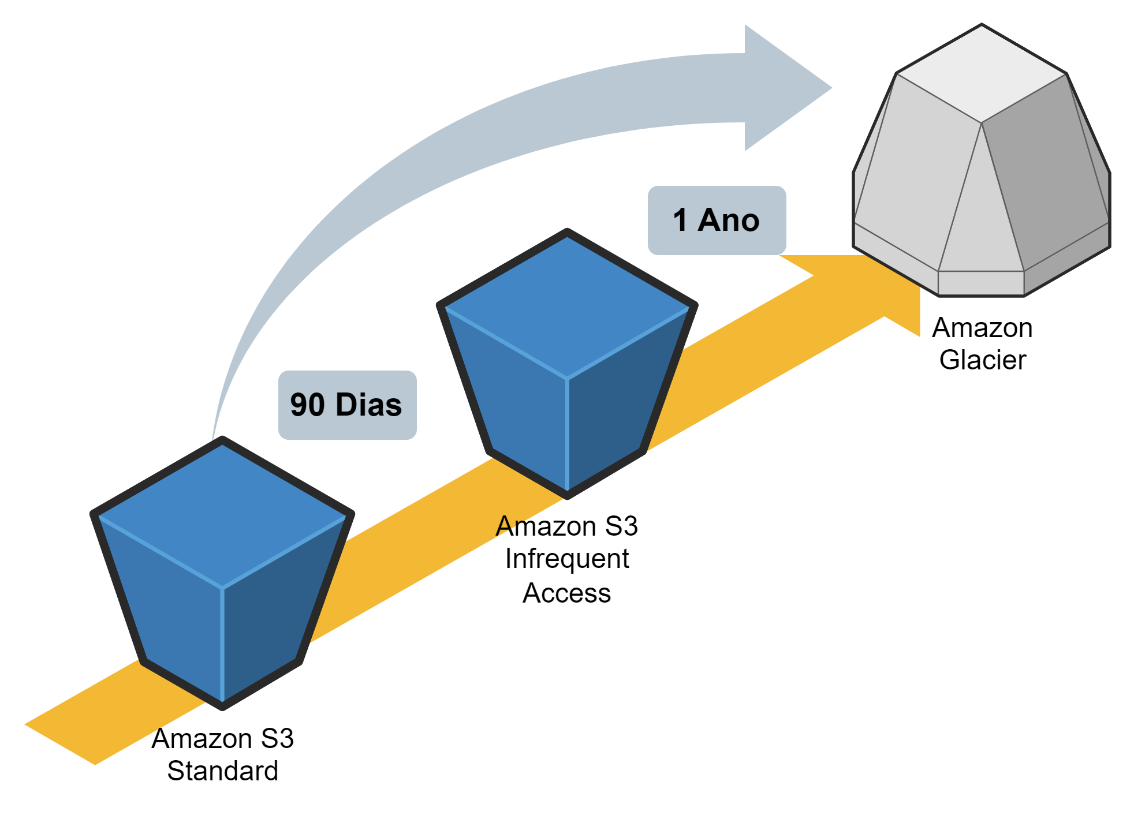
Amazon Glacier
Em conjunto com o gerenciamento do ciclo de vida de armazenamento, rotacionando
dados raramente usados para o armazenamento frio para economizar dinheiro.

Slide 6
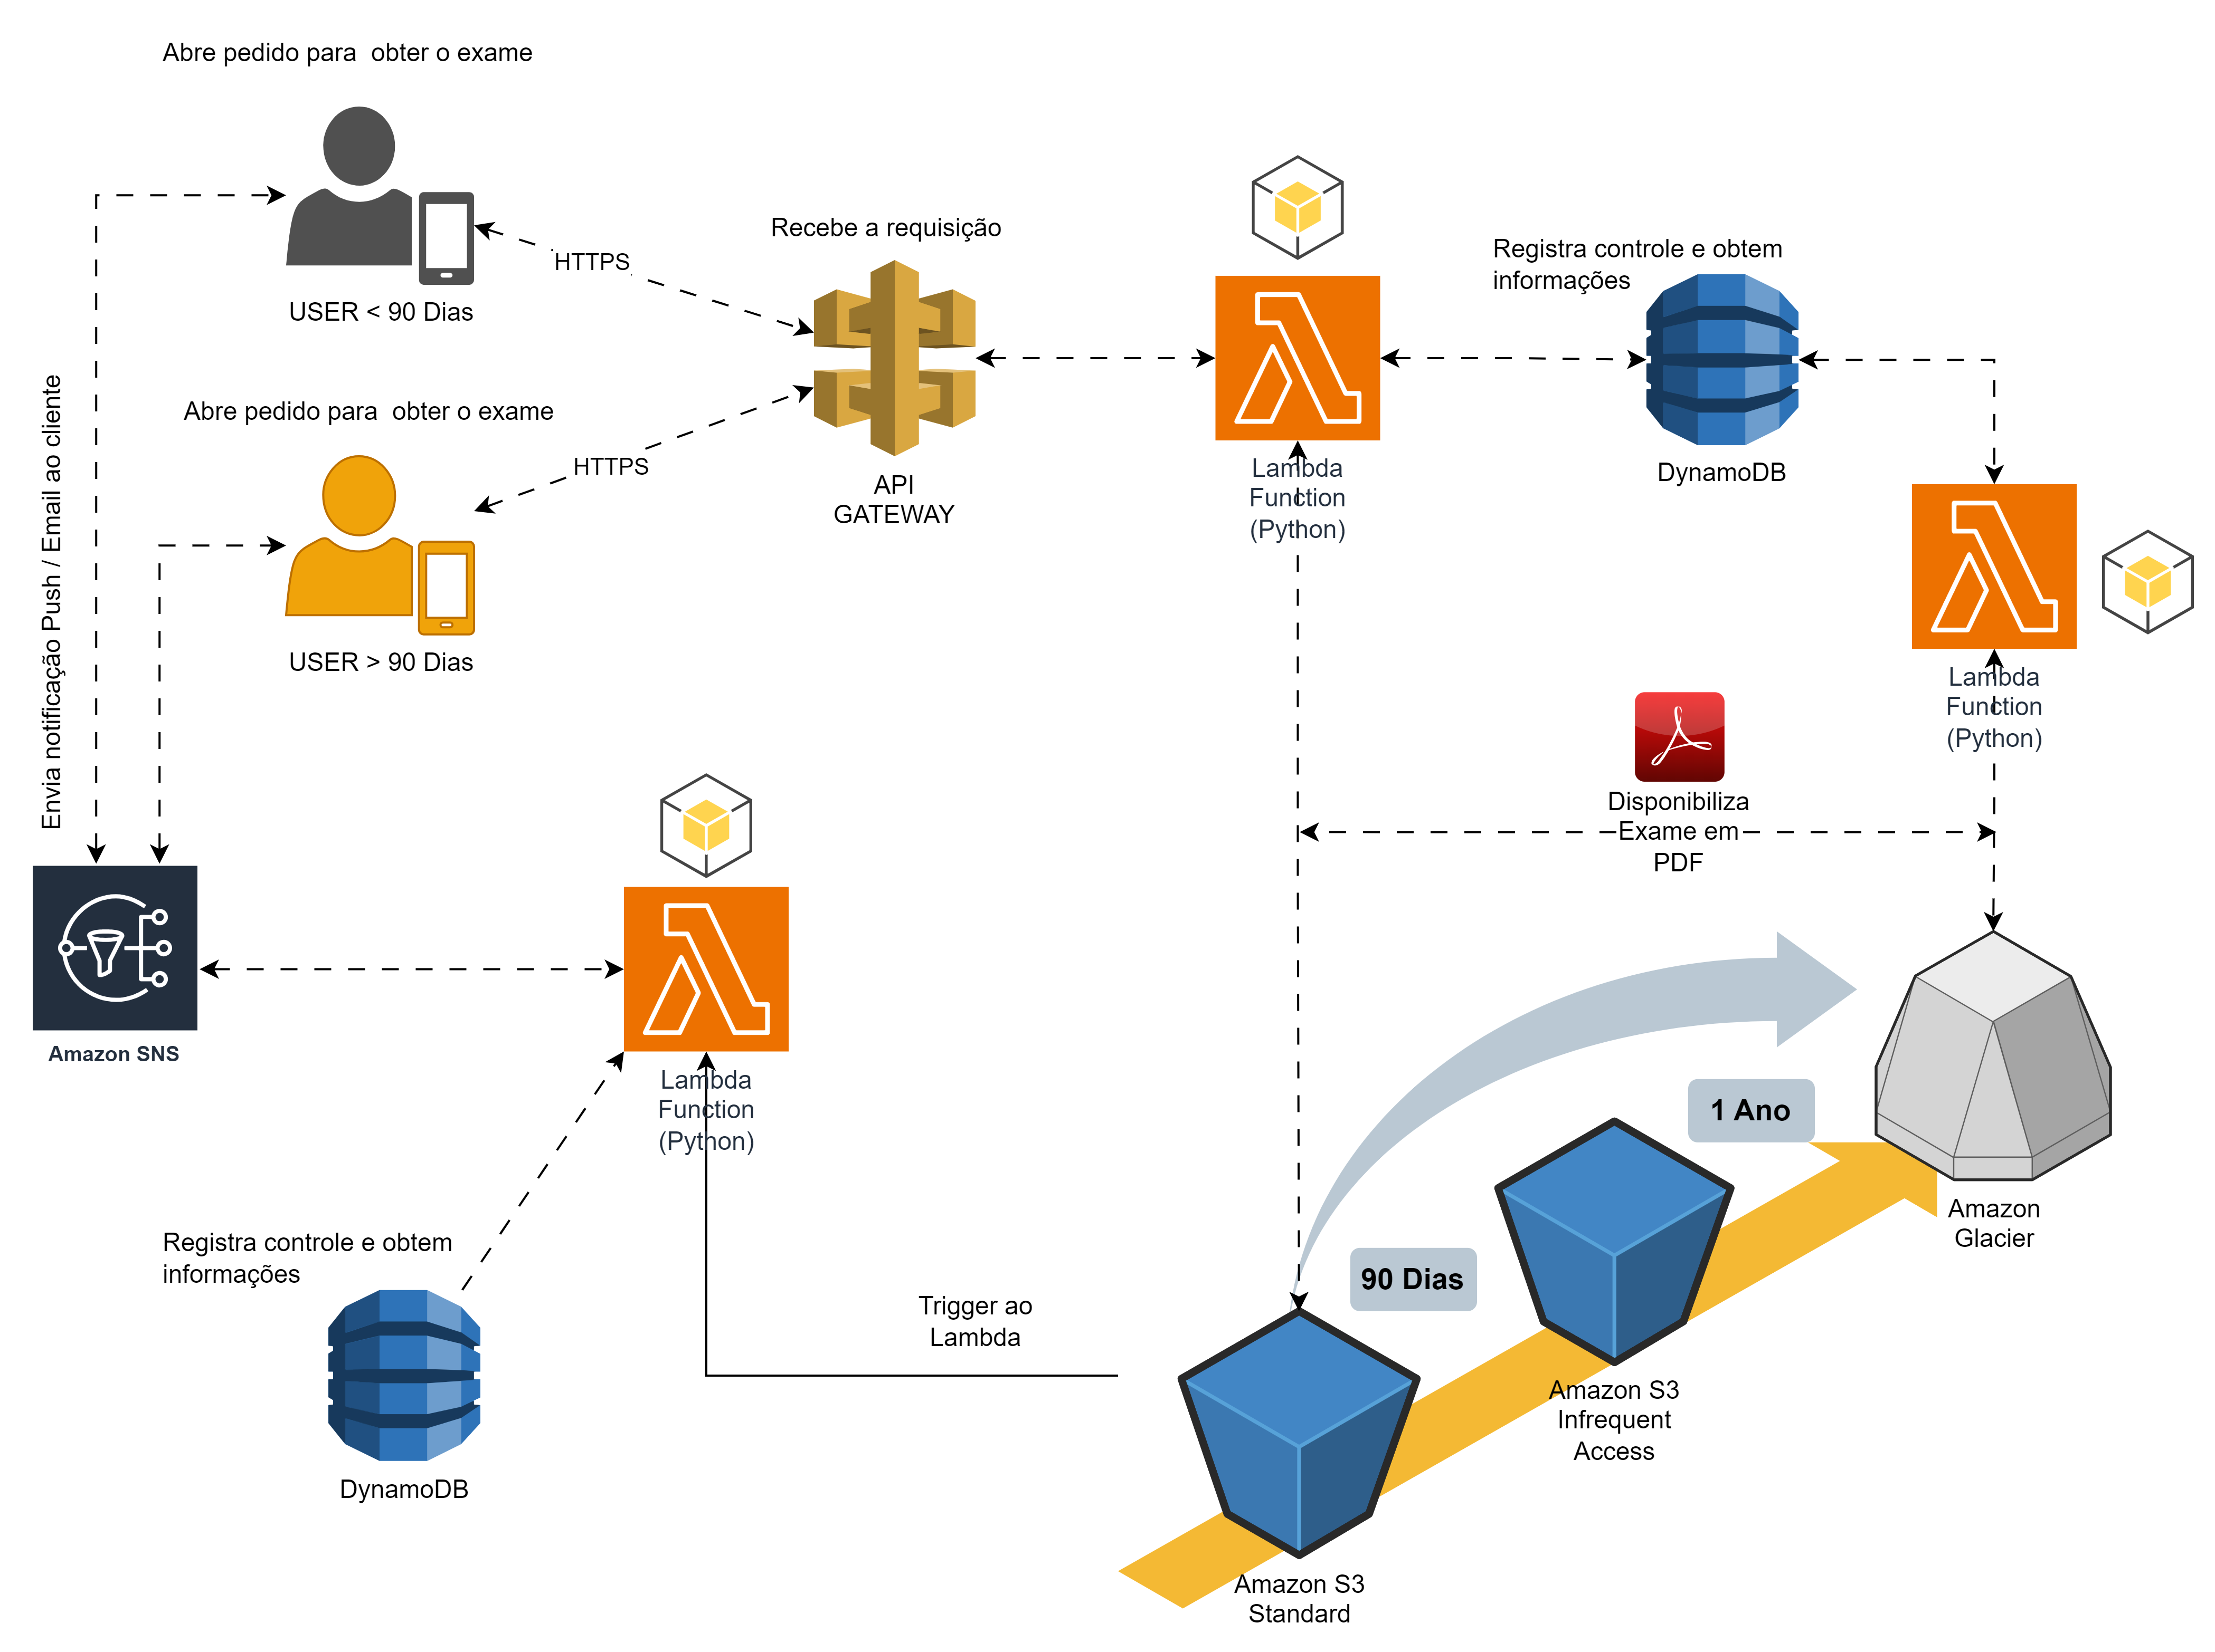
Amazon Glacier

Slide 7
Amazon Glacier
Usos do AWS Glacier:
Armazenamento digital
Armazenamento de dados científicos
Arquivamento de informações do setor de saúde
Arquivamento regulatório e de conformidade

Slide 8
Amazon Glacier
Quando usar:
Quando os clientes obtêm acesso aos dados em um período de 3 a 5 horas com a opção de recuperações padrão. O preço é de US$ 0,01/GB para recuperações padrão e, para 1.000 solicitações, é de US$ 0,05.

Slide 9
Amazon Glacier
Quando usar:
90 dias é a duração mínima do armazenamento no caso do S3 Glacier. 180 dias é a duração mínima do armazenamento no caso do S3 Glacier Deep Archive e a estrutura de preços é semelhante à do S3 Glacier.

Slide 10
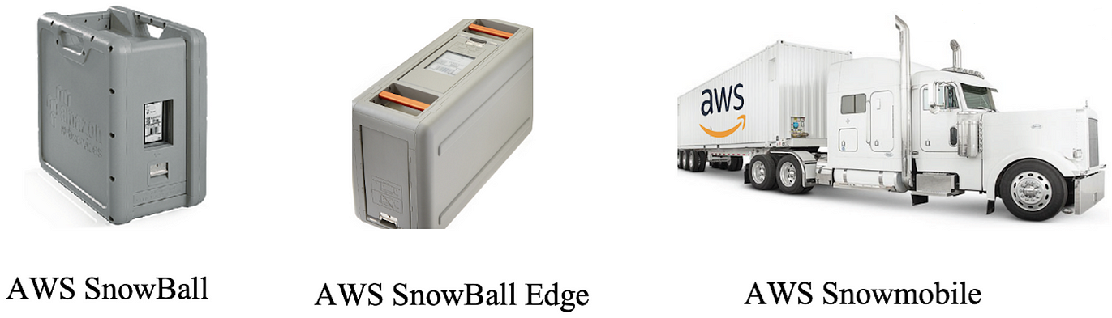
Amazon Glacier
Transferindo grandes volumes com família AWS Snow
Quando necessitamos processar grande volume dados (petabytes) usamos os serviços de Snow Family. https://aws.amazon.com/pt/snow/

Slide 11
Amazon Glacier
Transferindo grandes volumes com família AWS Snow
Ele é um dispositivo de computação que tem como principal função a migração de dados e também o armazenamento de borda que oferece dois tipos de funções.
O AWS Snowball é muito utilizado em casos de armazenamento local e também quando é necessário transferir dados em larga escala.

Slide 12
Amazon Glacier
Transferindo grandes volumes com família AWS Snow
O Snowball Edge pode transportar dados em velocidades mais rápidas do que a internet. Esse transporte é feito enviando os dados nos dispositivos por meio de uma operadora regional. Os dispositivos são resistentes, complementados com etiquetas de envio E Ink.

Slide 13
Amazon Glacier
Transferindo grandes volumes com família AWS Snow
O Snowmobile é um “upgrade” de outro serviço de transporte de dados da Amazon chamado Snowball, que permite o envio de até 80 TB de dados por meios convencionais. Os clientes preenchem o espaço disponível, enviam para a empresa, que então sobe para a nuvem. Capaz de levar até 100 petabytes em sua carroceria.

